Slide 1

Projet 8 : Déployez un modèle dans le cloud
Date de soutenance : 25 Juillet 2023
Evaluateur : Souhail Toumdi

Slide 2
Sommaire
Présentation du projet et des fichiers
Le Big Data et déploiement sur le Cloud
Conclusion

Slide 3

I. Présentation du projet et des fichiers

Slide 4
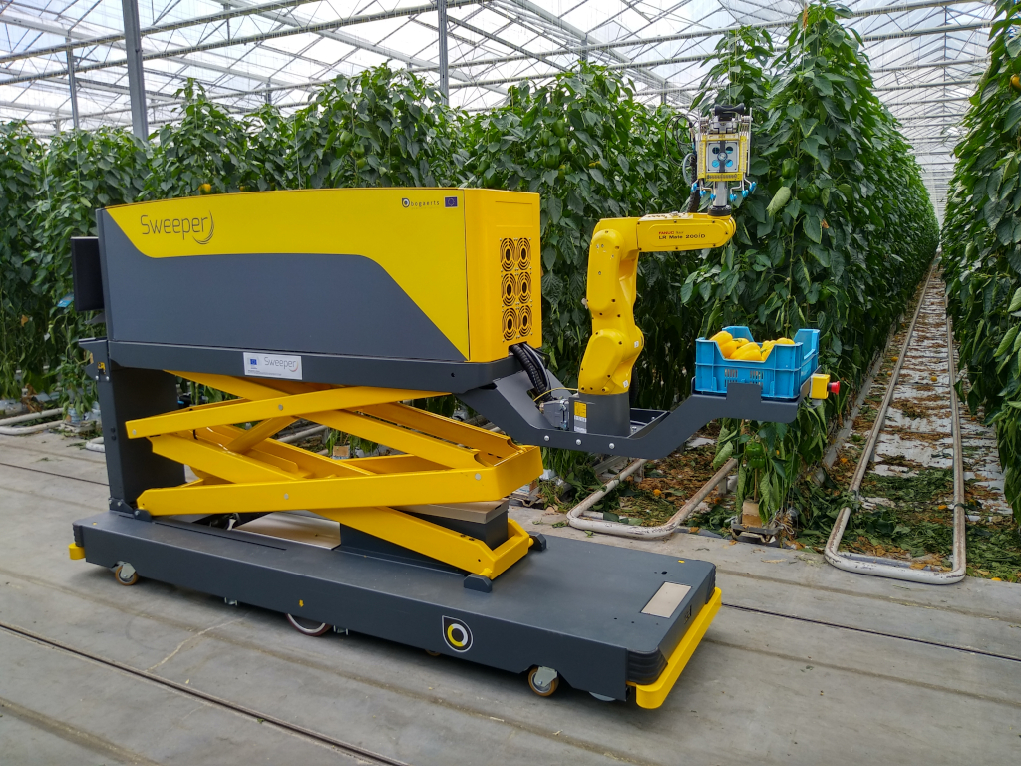
Présentation du projet
La start-up "Fruits!" est une jeune entreprise de l'AgriTech qui se concentre sur la préservation de la biodiversité des fruits en développant des robots cueilleurs intelligents.
Dans le but de sensibiliser le grand public à la biodiversité des fruits, la start-up souhaite mettre à disposition une application mobile. Cette application permettra aux utilisateurs de prendre en photo un fruit et d'obtenir des informations spécifiques sur celui-ci.
En plus de sensibiliser le public, cette application contribuera à la construction d'un moteur de classification d'images de fruits et à l'élaboration d'une architecture Big Data pour la start-up.

Slide 5
Missions
Dans ce projet, nous pouvons relever 3 grandes missions :
Nous approprier les données obtenues et les implémentez dans le Cloud,
Mise en place de la chaîne de traitement,
Réalisation d’une réduction de dimensions puis de la sauvegarde du fichier.

Slide 6
Les fichiers
Le jeu de données fournis par l’entreprise :
Deux datasets :
Train : 67692 images
Test : 22688 images
Format des images :
100 x 100 pixels
Format .jpg
Création d’un panel de 80 images :
Sélection de 8 dossiers,
10 images

Slide 7
II. Le Big Data et déploiement sur le Cloud

Slide 8
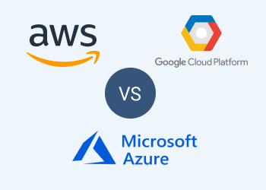
Le Big Data et le Cloud
Le Big Data fait référence à des ensembles de données massifs et complexes qui nécessitent des méthodes spéciales pour être stockés, traités et analysés afin d'extraire des informations précieuses.
Sélection de AWS pour notre projet.

Slide 9

Apache Spark
Apache Spark : moteur de traitement des données rapide et distribué, conçu pour traiter de grands volumes de données.
Il permet l'analyse, la manipulation et la transformation des données, ainsi que l'exécution de tâches complexes telles que l'apprentissage automatique et le traitement en temps réel
Il prend en charge plusieurs langages de programmation (Scala, Python, …)

Slide 10
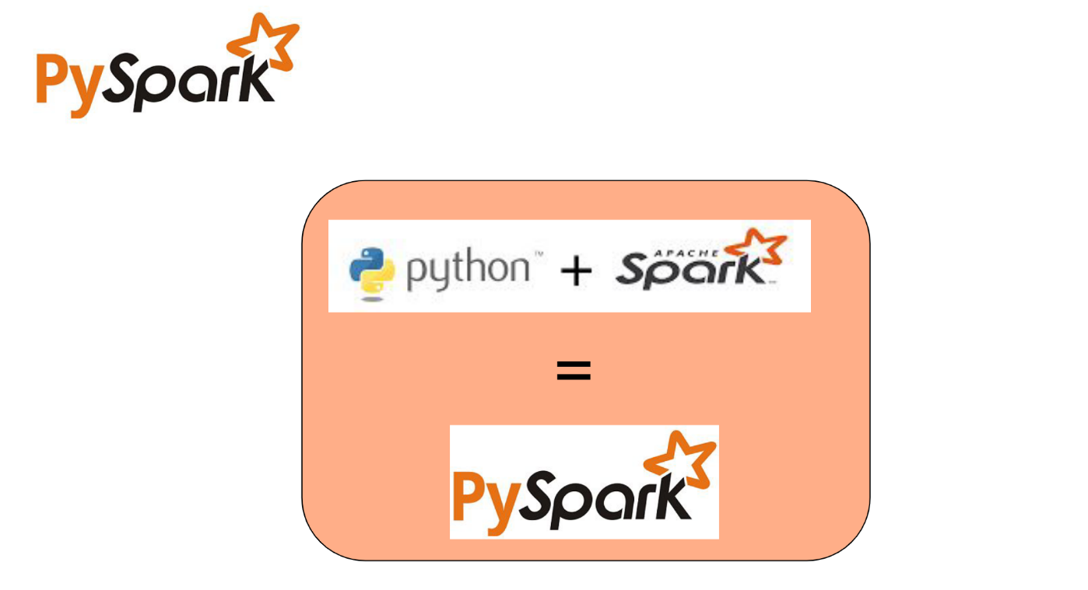
PySpark
Dans le cloud, nous allons utiliser un langage puissant : PySpark.
Ce dernier est basé sur le langage de Python et va être nécessaire à notre projet dans le Cloud.

Slide 11
Etape du projet
Création du compte AWS
Chargement des données sur S3
Création d’une paire de clé (.ppk)
Utilisation de JupyterHub
Création du tunnel SSH + FoxyProxy
Création d’un cluster via EMR

Slide 12
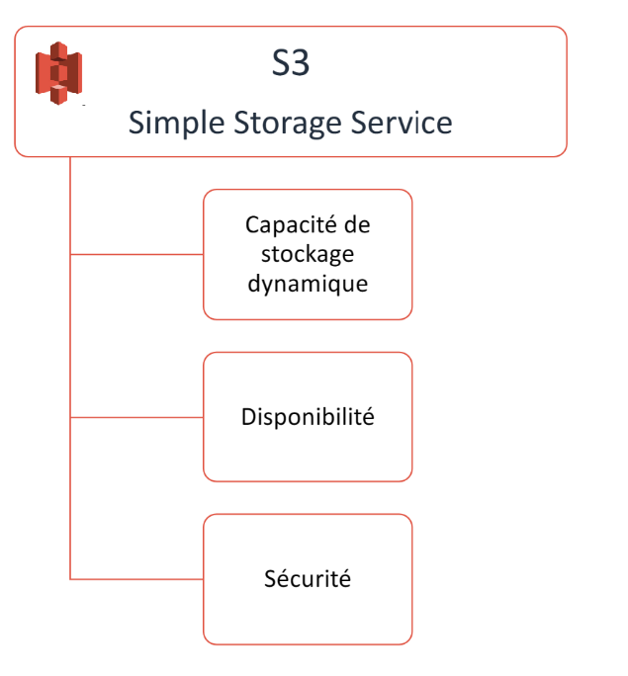
S3 : Simple Storage Service
AWS S3 (Amazon Simple Storage Service) est un service de stockage en ligne d'Amazon Web Services permettant de stocker et de récupérer des données dans le cloud de manière sécurisée, scalable et hautement disponible.
Nous allons charger nos données, amorcer et récupérer le notebook et notre fichier csv via notre bucket (compartiment).

Slide 13
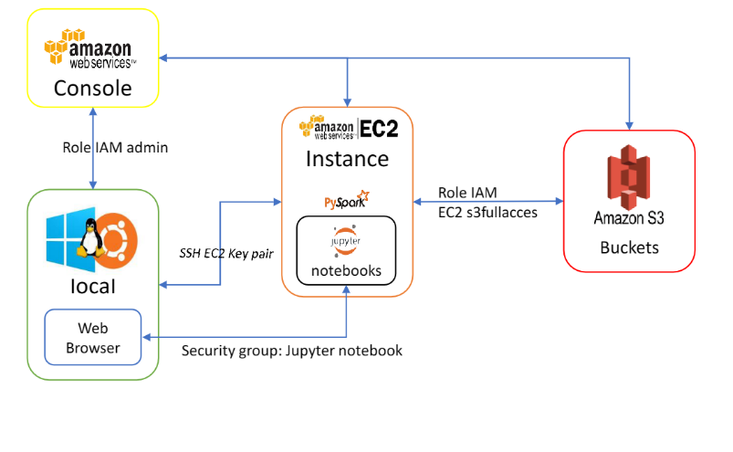
EC2 : Elastic Compute Cloud
EC2 (Elastic Compute Cloud) est un service qui fournit des capacités de calcul redimensionnables dans le cloud. Il permet de créer et de gérer des instances virtuelles afin d'exécuter des applications et de répondre aux besoins de calcul de manière flexible et évolutive.

Slide 14
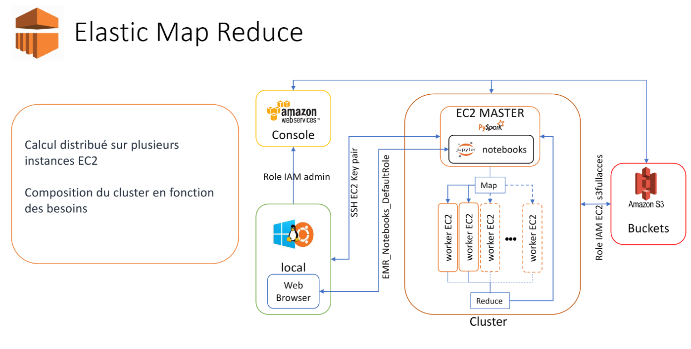
EMR : Elastic Map Reduce
EMR est un service de traitement distribué conçu pour exécuter des analyses de données à grande échelle. Il utilise Hadoop et Apache Spark pour traiter et analyser des ensembles de données volumineux.
EMR permet de provisionner facilement et de gérer des clusters de calcul distribué, ce qui facilite l'exécution de tâches de traitement de données intensives.

Slide 15
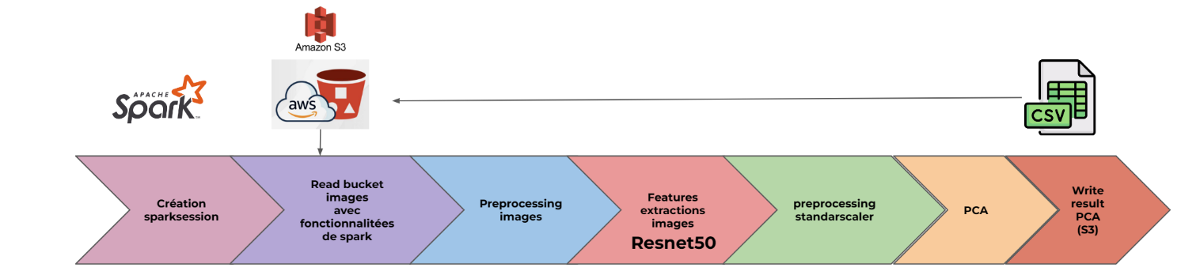
Chaine de traitement

Slide 16
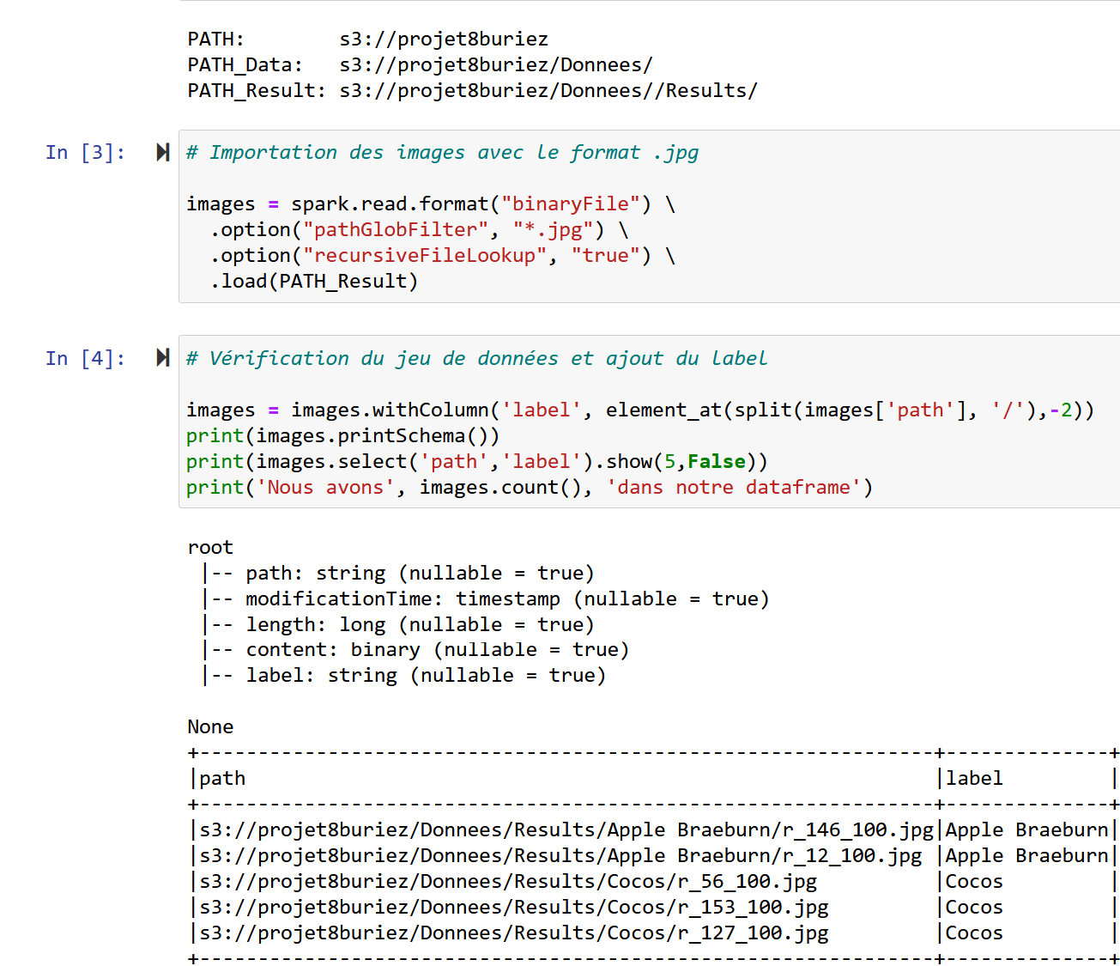
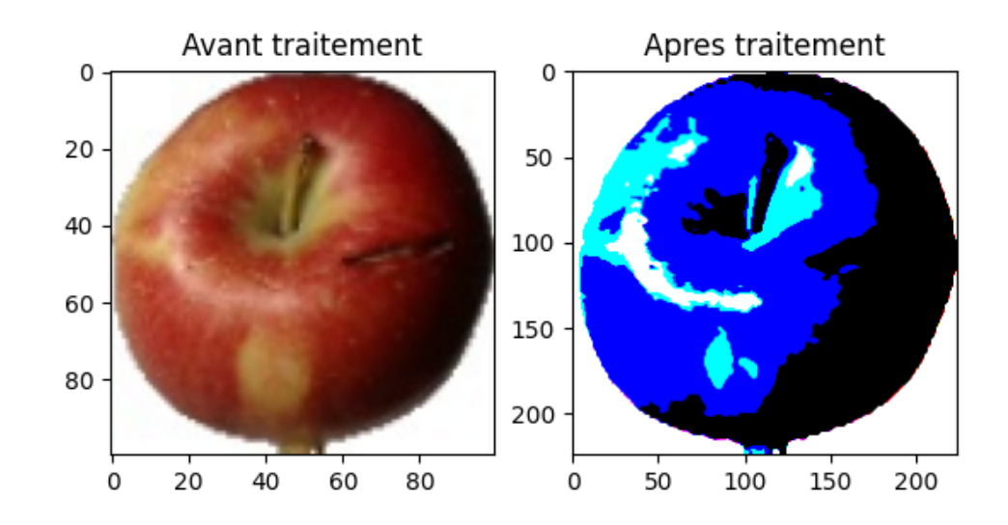
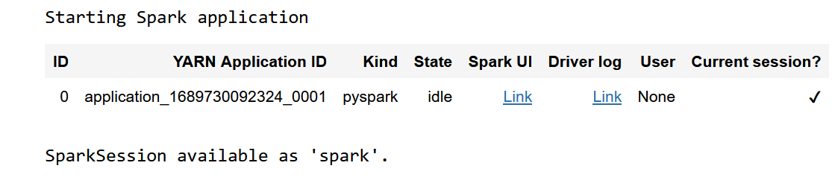
1. Session
2. Lecture images
3. Traitement images

Slide 17
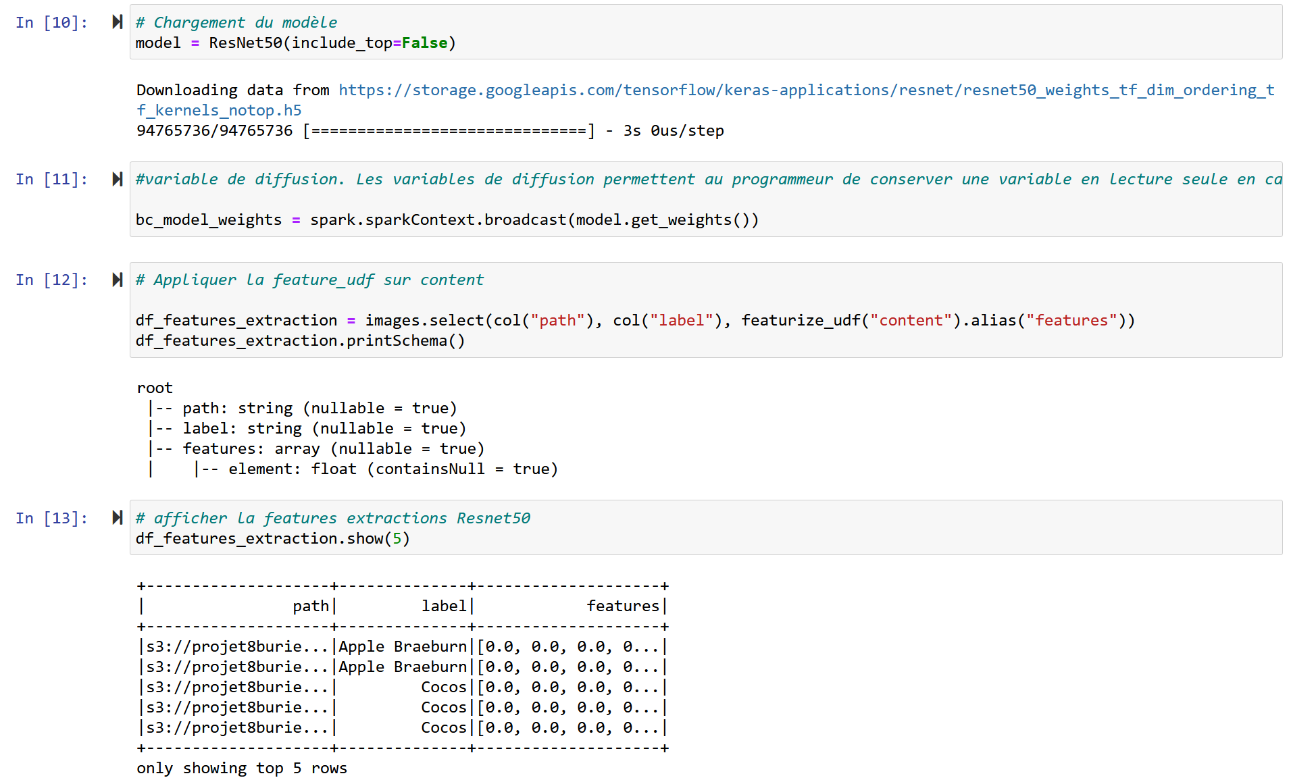
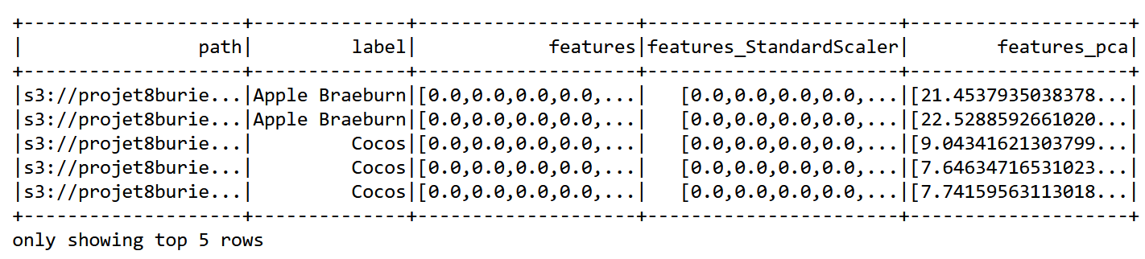
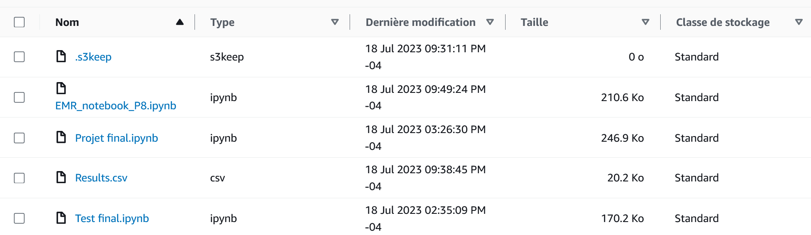
4. Transfer Learning
5. Standardisation et ACP
6. Enregistrement du résultat

Slide 18
III. Conclusion

Slide 19
Nous sommes ravis d'annoncer la conclusion réussie de notre projet de déploiement de modèle sur le cloud. Grâce à l'utilisation de la plateforme AWS, nous avons pu automatiser et simplifier tout le processus, garantissant une mise en production rapide et efficace. En répondant à la demande de déploiement, nous avons démontré notre capacité à fournir des solutions évolutives et flexibles.
En effet, l’utilisation de cette méthode de déploiement va permettre aux utilisateurs désignés de procéder aux traitements des différentes étapes mais également de permettre un déploiement plus simple pour répondre à la problématique de la forte augmentation des données de l’entreprise.
En examinant les pistes d'amélioration, nous envisageons de réaliser des tests sur l'ensemble des données afin d'obtenir une évaluation complète de la performance du modèle déployé. De plus, nous pourrions explorer d'autres modèles de transfert d'apprentissage pour identifier de nouvelles opportunités d'amélioration. Une analyse approfondie des coûts sera également entreprise afin d'identifier toute possibilité de réduction des coûts tout en maintenant la qualité du déploiement.

